Slide 1
ATTENTION U-NET KẾT HỢP PHÂN TÍCH NHIỄU ĐỂ PHÂN ĐOẠN VÙNG GIẢ MẠO TRÊN ẢNH HÓA ĐƠN
GVHD: PGS. TS. Lê Đình Duy
Học viên: Huỳnh Thiên Phước - 250101052

Slide 2
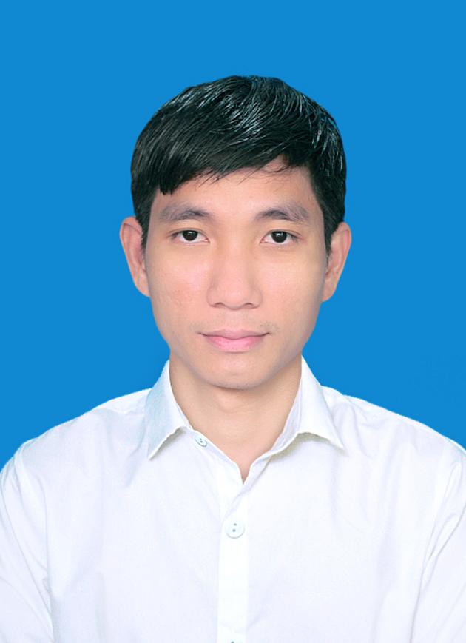
Tóm tắt
Lớp: CS2205.SEP2025
Link YouTube: https://www.youtube.com/watch?v=STBvjNW0V0k
Họ và tên: Huỳnh Thiên Phước - 250101052
Tổng số slides không vượt quá 10
Slides có sử dụng 1 số hình ảnh được tạo từ NotebookLM và Gemini Nano Pro nhằm phát thảo ý tưởng.

Slide 3
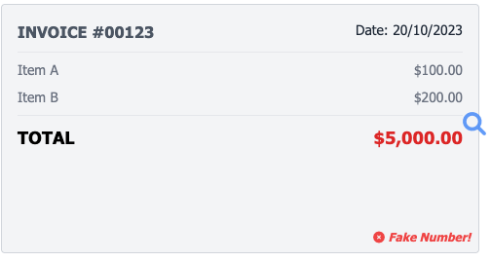
Giới thiệu - Bối cảnh và vấn đề
Thanh toán số bùng nổ, hóa đơn ảnh/scan trở thành chứng từ pháp lý chính.
Công cụ chỉnh sửa (Photoshop, GenAI) ngày càng tinh vi, mắt thường không thể phát hiện.
Nguy cơ thất thoát tài chính lớn cho doanh nghiệp và bảo hiểm.
"Con số có thể bị sửa đổi pixel hoàn hảo, nhưng cấu trúc ảnh thì không."

Slide 4

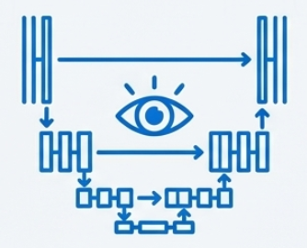

Mục tiêu
01
Xây dựng bộ dữ liệu
Thiết lập quy trình sinh dữ liệu giả lập (Synthetic Data Generation) tự động để tạo ra hàng nghìn mẫu hóa đơn bị chỉnh sửa (Splicing/Inpainting).
02
Phát triển Mô hình
Xây dựng kiến trúc Attention U-Net kết hợp bộ lọc nhiễu SRM để tối ưu hóa khả năng phát hiện chỉnh sửa trên ảnh tài liệu.
03
Đánh giá Hiệu năng
Đạt chỉ số F1-Score > 80% và chứng minh hiệu quả vượt trội so với các phương pháp truyền thống. Có khả năng ứng dụng thực tế.

Slide 5
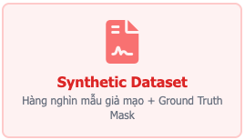

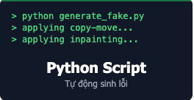
Nội dung và Phương pháp - Tạo dữ liệu
Vấn đề: Thiếu dữ liệu huấn luyện trong lĩnh vực pháp y tài liệu hoá đơn.
Hướng giải quyết: Dùng script để sinh dữ liệu đã bị chỉnh sửa dựa trên dữ liệu gốc thông qua phương pháp:
Splicing: Cắt vùng văn bản từ hóa đơn này ghép sang hóa đơn khác.
Inpainting: Xóa số liệu gốc và chèn số liệu mới với font chữ tương tự

Slide 6
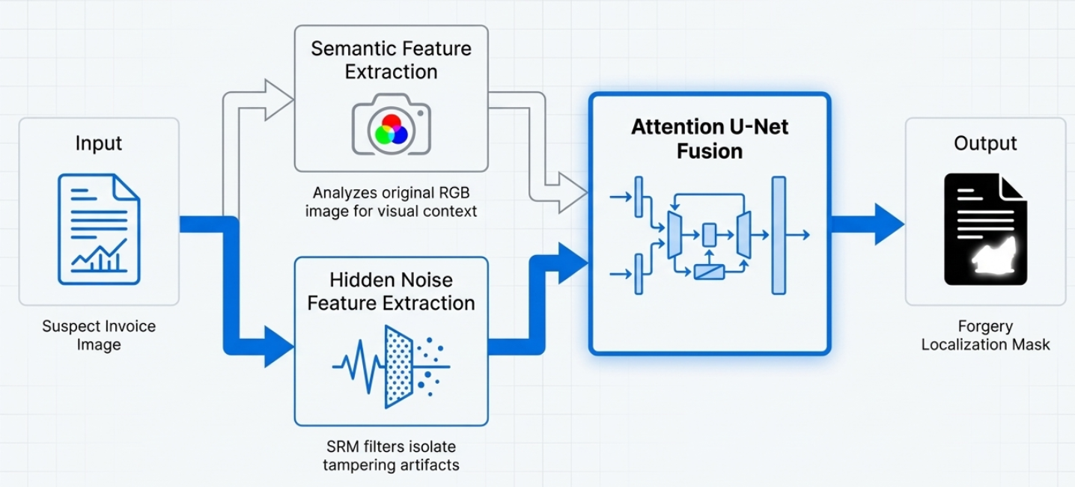
Nội dung và Phương pháp - Pipeline
Ý tưởng chính: Hệ thống kết hợp cả thông tin thị giác (phân tích RGB) và thông tin nhiễu để đưa vào mạng Attention U-Net, giúp phát hiện các vết chỉnh sửa tinh vi.
Notes:
Noise Feature Extraction sẽ giúp nhìn vào cấu trúc thống kê của pixel để phát hiện bất thường về vật lý ảnh mà Semantic Feature có thể bỏ qua.

Slide 7
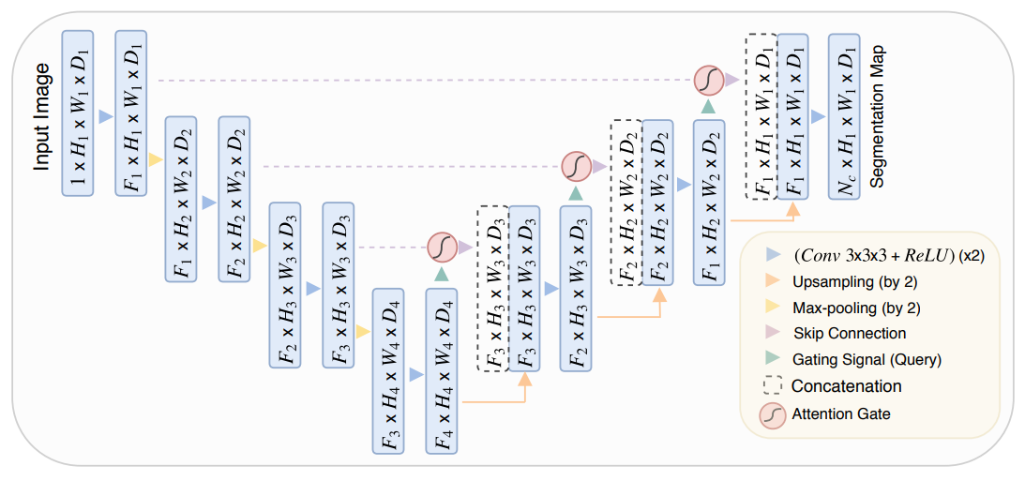
Nội dung và Phương pháp - Attention U-Net
Tích hợp các module Attention Gate tại các kết nối nhảy (skip connections) giữa luồng Encoder và Decoder. Mục đích là lọc bỏ các tín hiệu từ vùng nền và tăng cường tín hiệu tại vùng biên của vết chỉnh sửa.
Image source: Attention U-Net: Learning Where to Look for the Pancreas
Notes:
Attention Gate giúp mạng tập trung sự chú ý vào các đặc trưng tần số cao hoặc sự bất thường về nhiễu tại các vùng nghi vấn, và lờ đi các chi tiết phức tạp của hình ảnh gốc

Slide 8
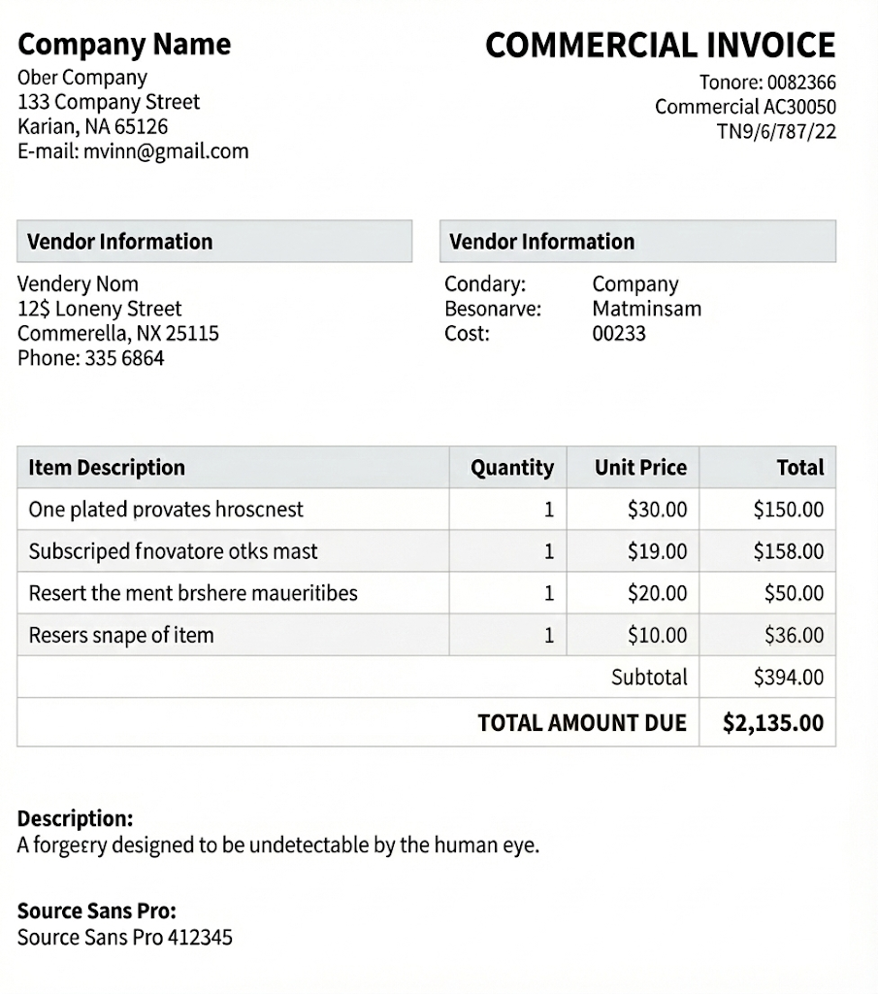
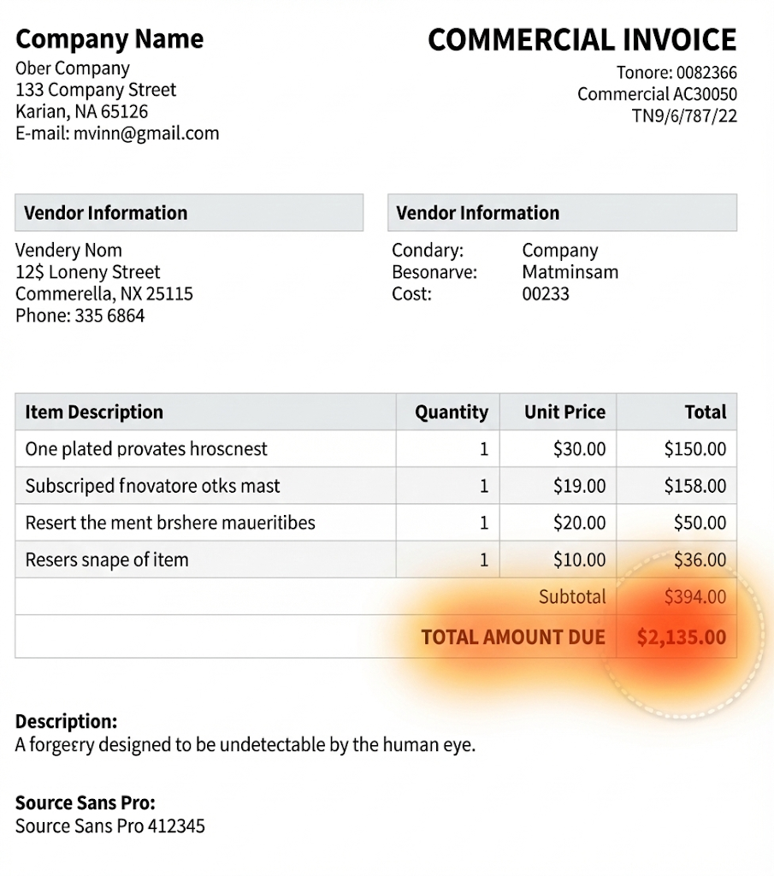
Kết quả dự kiến
Model
Hệ thống có thể dự đoán được vị trí đã bị chỉnh sửa và highlight.
Chỉ số F1-Score > 0.8.
Thời gian xử lý ~1s cho mỗi hoá đơn.

Slide 9
Tài liệu tham khảo
[1]. Ronneberger, O., Fischer, P., & Brox, T. (2015). "U-Net: Convolutional Networks for Biomedical Image Segmentation." MICCAI
[2]. Oktay, O., et al. (2018). "Attention U-Net: Learning Where to Look for the Pancreas." Medical Imaging with Deep Learning
[3] Zhou, P., et al. (2018). "Learning Rich Features for Image Manipulation Detection." CVPR.
[4] Bi, X., et al. (2019). "RRU-Net: The Ringed Residual U-Net for Image Splicing Forgery Detection." CVPR Workshop.
[5] Kwon, M. J., et al. (2021). "CAT-Net: Compression Artifact Tracing Network for Detection and Localization of Image Splicing." NeurIPS.

